Slide 1
有向开放 结构灵活 综合融通
——薛家中心小学课堂转型结构形态
常州市新北区薛家中心小学

Slide 2
背景
背景
基于课程改革的需要。
基于当前课堂教学现状的剖析 。
基于学生成长的需要。

Slide 3
理念
【校训文化】向善向上，求真求新
【办学理念】至善求真，适性扬才
【战略定位】将学校建设成一所向善向上、求真求新，具有国际视野的优质品牌学校，使学校在后三年中基本实现现代化整体转型性变革。
【培养目标】培养“上善明真、健美智创”的现代薛小人
【课程目标】注重学生品性养成，夯实学生基础素养，重视学生学力提升

Slide 4


备课结构
1
优化目标
教学设计强调目标贴切，具有成长预设。
一是整体策划教学长程的总体目标。二是递进设计教学长程的阶段目标。三是量身定制弹性的具体课时目标。
关系认识 | 长期与短期 | 底线与高标 | 关系把握
 | 知识与能力 | 具体与渗透
 | 群体与个体 | 写实与写意

Slide 5
读课标，把握递进目标。
读教材，把握展开逻辑。
读单元，清晰课时分割。
读习题，搭建提升层次。
教材解读
依据年段目标，把握学习起点。
抓住认知特点，分析学生差异。
紧扣育人价值，预设发展可能。
学生分析

Slide 6
目标更多地指向知识内在的结构关联以及学生学科学习能力的发展
教学单元 |  | 认识内容 | 递进目标
一年级 | 百以内数的认识 | 认识个位、十位、百位，理解末尾0占位且不读，初步认识十进制进率 | 感受数认识的框架结构；认识数字符号所表示的意义；知道个、十、百位的数位概念，掌握数位顺序表；认识数末尾0占位的必要性，掌握百以内数的读写；知道数认识的方法结构。
二下 三上 | 万以内数的认识 | 认识千位、万位，理解中间0占位 | 知道从数认识的框架结构出发认识数；能利用数认识的方法结构主动认识万以内的数；认识数中间0占位的必要性，掌握万以内数的构造结构，并运用这个结构生成新的数。
四上 | 多位数的认识 | 认识个级、万级，整体构建整数的结构体系，理解近似数 | 能利用数认识的框架结构尝试认识多位数；掌握多位数的构造结构；在估数的过程中发现和把握四舍五入的规律。
三下 五上 | 小数的认识 | 认识到小数的结构和整数结构的统一 | 从数认识的框架结构出发认识小数，知道小数与整数和分数的内在关系；了解小数结构与整数结构的内在一致性；掌握小数的构造结构，并运用这个结构生成新的小数。
三下 五下 | 分数的认识 | 理解整体与部分的具体关系，感悟整体与部分的抽象关系 | 发现和认识整体与部分的实体关系，认识几分之一的丰富内涵；从数认识的框架结构出发认识分数，能结合具体情境来理解整体与部分的抽象关系；会用多种方法表示分数的基本单位，理解并掌握分数的基本性质。
五上 | 正负数的认识 | 理解负数的意义 | 从数认识的框架结构出发认识正负数，能结合现实生活理解负数的意义。
四下 | 倍数和因数 | 理解倍数、因数的意义和相关规律 | 理解倍数和因数之间的关系，从关系的角度进行研究；以归纳探究的方式研究两个数的倍数、因数的特征，并进行命名

Slide 7
2
优化过程设计
过程设计强调开放、互动、生成、延伸
一是问题设计有向开放。
二是教学形式有机组合。
三是信息资源充分预设。
四是内外结合适当延伸。
形成目标清晰、收放有序、螺旋上升的学习活动。
灵活课型结构设计

Slide 8
交往互动式教学设计结构解读
活动内容与呈现方式 内容结构：学什么 | 学生活动方式 过程结构：怎么学，和谁学 | 交流方式 交互反馈：效果如何，怎么反馈，怎么聚焦，怎么推进
1.精选内容：围绕板块目标精心选择教学素材； 2.有序呈现：开放、有层次地呈现教学内容； 3.清晰路径：呈现高质量、有结构的任务型问题——包括要求或引导性问题【任务性问题设计要简洁、明了、有层次（推进感），不宽泛、不细碎，让学生有完成的可能和探究思考的空间。】 | 认真倾听：适合教师层面的知识传达与信息共享。 独立思考:适合独立思考、巩固练习和训练。 同伴互助：适合短时间快速的合作，适合挑战性不大，问题讨论、资源分享类的学习活动。 小组合作：适合应用性和拓展性活动，具有挑战，需要异质思维的摩擦，需要充分的时间保障和一定的合作技能。 结果是多样的 过程途径是多样的 情感体验是多样的 …… | 资源预设：学生可能的发现和出现的问题；师生之间、生生之间交流的内容、形式等（包括资源处理的层次） 点拨追问：学习方向的调整、交流的深度、表达的形式、对核心问题的关注等 引导评价：说得更完整、读得更投入、交流面更广、目标达成度更高、课外资源的拓展渗入、组际互动式交流、补充、质疑；共性问题的指导等 总结提升：在这栏目设计时，教师要将重要的归纳内容显示，包含知识、能力、方法等层面。……

Slide 9
课堂实施形态
课堂教学“互动生成”过程的内在展开逻辑可以概括为如下流程：
捕捉判断调整促进生成
开放导入 → 资源生成 → 交互反馈 → 过程生成 → 开放延伸
互动深化、推进教学
资源的生成以课堂的“重心下移”为前提，
资源的捕捉是以课堂的“学情解读”为关键，
资源的有效利用是以“互动生成”为目的。

Slide 10
创设互动氛围
创设问题情境，增加互动的生长点。
丰富学习方式，拓宽互动的参与面。
注重过程体验，把握互动的情感场。
重视常规养成，提升互动的有效度。

Slide 11

合理组织组际互动，增强互动实效
小组合作学习成果展示方式：
指派一名代表发言
由小组成员共同发言
组际交流
明路径
先代表发言后集体答疑。
及时点拨，提升交互功能：
互补式
正反式
相映式
争辩式
1
2
3
4

Slide 12

合理组织组际互动，增强交往互动实效
学生
有总结和推进的意识
组际交流
有推进
组际交流时，教师要提醒学生以小组的身份汇报整组学习情况，在进行汇报时，可以让学生说说小组学习中曾经在哪里有过争议，是如何达成一致的，或者还有什么疑惑，通过这种交流形式来展现小组学习的过程，在这基础上引发组际互动。可以对整组信息相加，也可以重组生成，尽量让一小组完整地呈现学习的资源，其他小组成员在“补充”、“质疑”、“征询”或是用不同形式呈现的过程中经历更大的挑战，不断推动学习的进程，放大学习的价值。

Slide 13
合理组织组际互动，增强交往互动实效
教师
有敏感意识和捕捉能力
首先，教师在教学前可以对课堂教学中，教师应该对交流方式、程序等做出规划和安排：如怎样组织开放式交流，怎样做到有向聚焦，推向纵深，怎样在充分的交流过程中达成教学目标等。
其次，课堂教学中，教师要有一颗敏感的心，善于敏锐地捕捉学生交流时呈现的资源与问题。并不失时机地提出有关重点、难点的问题，引导各小组围绕中心，突出重点，开展交流，并适时进行点评。教师的提升、导向必须基于学生已有的理解基础和存在问题，基于教师自身对教学内容及目标的正确解读，而不能用简单化的抽象和错误的抽象使教师的提升和学生的学习呈断裂结构。
组际交流
有推进

Slide 14
主要观课视角：
视角1——目标定位：从课堂上整体看板块设计是否在理解教材和分析学情的基础上合理、清晰建构，亦即知识性的目标定位是否恰当。
视角2——任务设计：课堂上观察教师在每一板块中设计的任务性问题是否符合学生认知、是否清晰呈现。
视角3——学习方式：针对每一任务性问题，教师所选择的学生学习方式（活动方式）是否匹配、是否灵活多样，学生是否积极参与。
视角4——互动推进：学生在学习活动时，教师是否真正巡视（指导学生、捕捉资源、个别帮助），是否基于目标达成呈现典型资源有针对性反馈（包括是否关注有效的生成资源），教师是否有效介入指导，是否及时归纳提炼。

Slide 15
自主开发课堂观察量表
课堂环境观察量表
学习方式观察量表
量表2
问题设计与处理观察量表
量表3
量表1
量表4
量表5
交往互动观察量表
目标达成度分析观察量表

Slide 16
分层评价
每一位教师在研讨前所作的深度前移思考基础上，针对不同梯队的教师形成不同的侧重评课反馈要求，执教教师评生（学生的所得所失），一般教师评课（课的设计和实效），骨干教师评理（课的理念和重建），通过这样的纵向重建提升研修活动的实效性，促进每一位教师自主、向上的发展。

Slide 17
教学研究方式
集备板块化
统分结合式
学研一体化

Slide 18
统分结合式 ：梯度完整，上下互动
周次 | 项目 | 活动要求
1 | 集体 备课 | 落实5个20分钟，在去年几大板块基础上增加“解读练习” 。做到：1、专题学习有序列。2、案例剖析有内容。3、单元分析有分工。4、重点课时研讨有针对。5、经验分享有专题。
2 | 学科大组研讨 | 教研组集体备课初建研讨——学科组重建展示专家点评——教研组跟进再建研究，从而将一堂“研究课”转化为“精品课”，各教研组可以研究月报的形式记录“初建——重建——再建”完整的研究轨迹和成长收获，学期末将进行优秀团队展示，期望每个组都能呈现厚实的材料（作为优选团队评选最主要的标准）。
3 | 教研组的自主研究 | 聚焦本组的研究课题，实现探索课型成型化，成熟课型精品化 跟进式研究（一人同课异构） 比较式研究（多人同课异构） 聚焦式研究（跨组聚焦主题集中研究）
4 | 专项能力考核 | 聚焦学科关键能力，学习PISA检测精神，强化自主命题设计能力。

Slide 19
集备板块化：细化集体备课活动常规
时间 |  | 板块名称 | 活动内容 | 责任人 | 合作者
第一节课 | 20分钟 | 专题学习 | 内容可以围绕专题研究及学生常规培养等层面，形式可以是：分工导读、心得交流、沙龙论坛等。 | 学科责任人 | 教研组长
 | 20分钟 | 案例剖析 | 案例可以是组内教师实践案例，也可以是外出学习的案例，选取衬托主题的某一片段剖析。（鼓励原创，要有过程感和独特见解） | 组长自定 | 教研组成员
第二节课 | 40分钟 | 教材研讨 | 进行课标及教材的深度解读，要揣摩清楚例题和习题的编排意图（一方面可以请组内骨干进行经验分享，另一方面也可以分工导读教学用书），重点讲清楚“单元教学内容的知识体系结构和研究方法结构、学生学习困难分析及常见错误举隅、典型习题及练习组织策略，典型课例及教学建议——主要从课时目标、核心环节的大问题设计、学习方式的选择、学生典型资源的捕捉利用和学生困难的应对策略等方面形成每课时的简易教学建议。每单元要形成1节精品课例并建立资源库（包括教学设计、课件、练习设计等） | 各教研组长 各单元中心发言人 | 上学年执教该教研组的老师
第三 节课 |  | 经验分享 | 学生专项学习能力的回顾和常规培养经验分享； 跨组衔接：骨干教师进行衔接教学互动交流 解读练习：重点说学生在练习过程中出现的错题，梳理出一些重要的解题方法以及解题思路。 | 各教研组长

Slide 20
学研一体化：完善三段式研讨制度
时间段 | 具体要求
活动前 | 进一步细化活动前的准备，承办组老师至少提前2天编印好研讨手册，明确告知研讨课思路、设计意图，参与老师结合自己的研究小课题，拟定好课堂观察点进班听课。【加强研究的聚焦感】
活动中 | 评议互动环节推出“2+1+1”的活动形式，第一个“2”，即“2节课”；第二个“1”，即一个专题汇报，汇报本组专题研究的阶段成果（也是对各教研组每周一课研究状态的把握）。最后一个“1”，则是聚焦一个主题深度交流评议，保证每一位教师在研讨现场能够认真听、认真思。【关注现场学习力】
活动后 | 做好后续同类课的自主研究，撰写教学随笔，编印教研简报。【以简报形式收集整理一类课型的完整研究轨迹，重视研究资源的辐射转化】

Slide 21
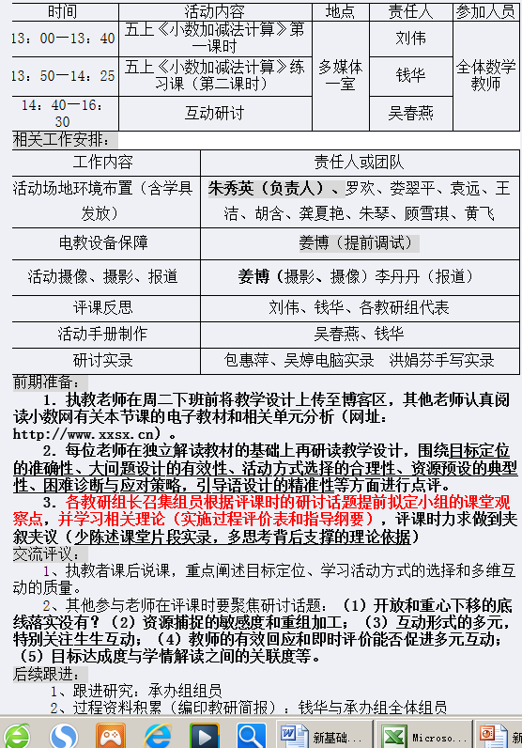
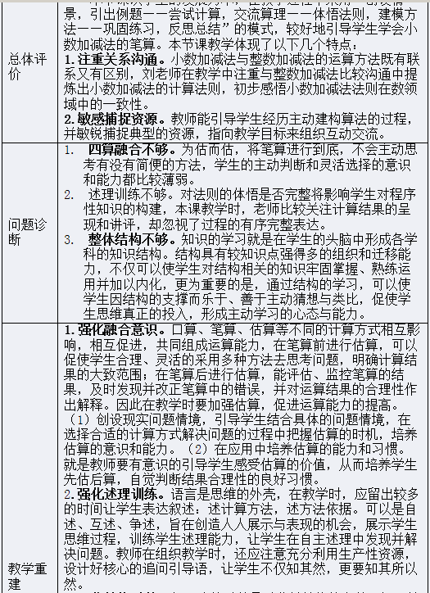

Slide 22



构建基于提升教研组研究力的教学机制
“专题引领式团队研究”
变“明星教师展示”为“教研组研究成果展示”
积累研究资源
专题集中研讨
辐射研究成果
小组自主研究
确定专题
LOGO
www.themegallery.com
Notes:
以往的区域教学研讨活动，主要定位于“展示”与“引领”，参与研究过程的主要是教研员和少数明星教师。为了让更多教师参与到研究过程中，我们改变了区域教研方式，采用“专题引领式团队研究”的方式，变“明星教师展示”为“学校教研组研究成果展示”。按照“确定专题——校自主研究——积累研究资源——专题集中研讨——辐射研究成果”的流程，下移研究重心。这种基于学校教研组成果展示的研究活动，很好地激发了学校教研组的研究热情，申报展示学校的老师人人参与其中，也正因有前期的研究，老师们带着思考来展示，带着思考来交流，带着思考听评课，有效地提升了教学研讨活动的质量。

Slide 23
教研常态化：草根团队
1.每日一议。在“课后聊课”中，通过教学建议的形式，将教学中的核心环节、学生困难与常见错误、典型练习、基本经验和方法等相关内容进行梳理，使之成为类似简易教学用书的“教学建议”稿。
2.每周一课。期初教研组做好相应的计划安排表，定表定班定人。在计划制定中关注到内容的不同领域，最大可能地促进了不同梯队教师的成长，有的教研组还将每周一课对学科组开放，实现了资源共享。
没有完美的个人，只有完美的团队

Slide 24
建立专项调研常规
备课调研
随堂听课调研
目标制定的合理性
活动设计的清晰化
交流方式的有效性
课后反思的深刻性
问题设计的开放度
重心下移的稳定度
资源捕捉的敏感度
资源重组的有效度
互动推进的提升度

Slide 25
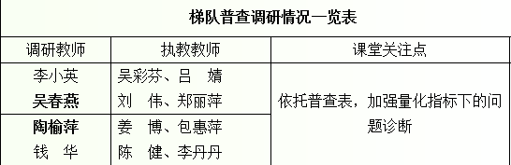
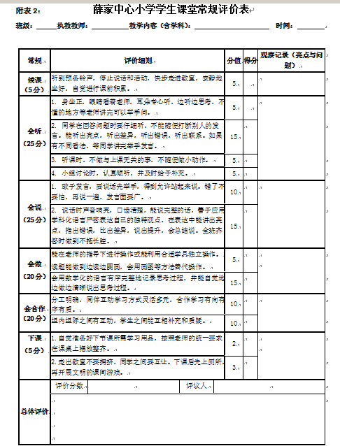
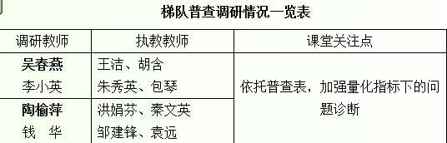
建立研训一体的普查机制
梯队分层普查
学生课堂常规普查
备课调研

Slide 26
教师课堂教学新内功
课堂教学新内功 | 具体表述
问题设计的 开放度 | 指向教学目标，设计开放性大问题和开放性活动（开放性不仅反映教师对每一个学生的关注，还要向学生的思维打开广度和深度的多条通道），提供多维、多向、多层互动的可能性。 教学组织形式来体现教学重心的下放： 学生独立思考的时间和空间（个体参与） 资源捕捉与呈现后的小组讨论（群体参与） 小组讨论后的师生全班交流讨论（师生全体共同参与）
资源捕捉的 敏感度 | 准确把握全体学生的学习状态，对学生中产生的基础性资源作出敏锐的反应，为全体学生提供参与交流的平台的能力，呈现多维、多向、多层互动的丰富性。 如何捕捉：要有关注学生状态的意识；要有学生样本采集的意识； 要有错误资源利用的意识；要有资源的价值判断意识。
资源处理的 整合力 | 根据现状捕捉针对性资源，在资源的处理过程中追求适切的集聚提升，体现多维、多向、多层互动的指向性。
过程互动的调控力 | 根据课堂中学生的现实状态，恰当的回应反馈与及时的过程拓展、归纳提炼，组织有效的互动，将学生的思维引向深入的能力，过程指导要实现静态的平铺到动态上升的转变。

Slide 27
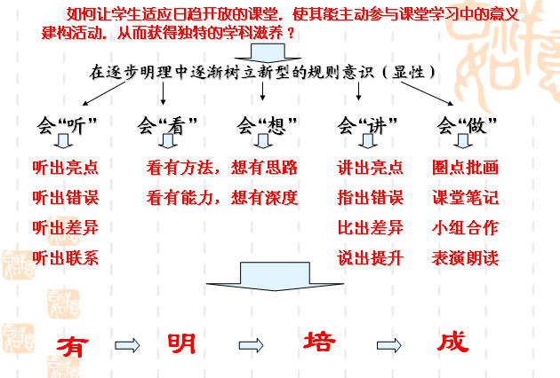
学生课堂新常规

Slide 28
谢 谢 ！

